Slide 1
VIOLENCE À L’ÉGARD DES FEMMES ET DES FILLES : PRÉVENTION, SOUTIEN ET SOINS
VENKATRAMAN CHANDRA-MOULI
AVNI AMIN
Notes:
Je m'appelle Chandra Mouli. Je dirige les travaux sur la santé et les droits sexuels et génésiques des adolescents au sein du département de la santé sexuelle et génésique et de la recherche de l'Organisation mondiale de la santé.
J'ai le plaisir de vous présenter un bref aperçu sur la prévention et la réponse à la violence à l'égard des filles et des jeunes femmes.

Slide 2
Objectifs du module
A la fin de ce module, les participants seront capables de :
  définir les concepts de base de la violence faite aux femmes et aux filles (VFFF) ;
  connaître et comprendre les VFFF, leurs causes et leurs conséquences ;
  mobiliser les connaissances pour mettre en place des interventions efficaces contre les VFFF d’une façon globale et particulièrement dans les situations d’urgence ;
  définir les services de lutte contre les VFFF en fonction des orientations programmatiques de l’OMS ;
  mettre en application les bonnes pratiques en matière de lutte contre les VFFF.
Notes:
Cette diapositive met en lumière ce qui est attendu en termes de renforcement de capacités c’est-à-dire de ce que chaque auditeur doit être capable à la fin du module.

Slide 3
Plan du module
PERSPECTIVE GLOBALE
Définition des concepts clés
Rationnel en matière de prévention de la VFFF
Implications en matière de Droits de l’Homme
Considérations d’ordre programmatique
Lignes directrices
Mesures spécifiques dans le contexte de COVID-19 ou autres crises
PERSPECTIVES REGIONALES
  Contexte régional (pays francophones)
  Défis et initiatives régionales
  Principaux messages sur la prévention de la VFFF
Notes:
Nous avons la vision du cours sur le plan global c’est-à-dire la situation dans le monde mais aussi, nous avons le contexte régional qui est plus spécifique pour l'Afrique subsaharienne et plus particulièrement l'Afrique de l'Ouest, l'Afrique centrale et l'Afrique du Nord francophones.

Slide 4
À L’ÉCHELLE MONDIALE
Notes:
Commençons par une perspective globale.

Slide 5
Définitions
1/2
La « violence à l’égard des femmes » désigne tous les actes de violence dirigés contre le sexe féminin, et causant ou pouvant causer aux femmes un préjudice ou des souffrances physiques, sexuelles ou psychologiques, y compris la menace de tels actes, la contrainte ou la privation arbitraire de liberté, que ce soit dans la vie publique ou dans la vie privée.
(Déclaration des Nations unies sur l’élimination de la violence à l’égard des femmes, 85ème réunion plénière, décembre 1993)
Les termes « victime » et « survivant(e) » peuvent être utilisés de manière interchangeable.
Le terme « victime » est souvent utilisé en droit et en médecine.
Le terme « survivant(e) » est généralement préféré par les secteurs sociaux et psychologiques en raison de la résilience qu'il implique.^{1, 2, 3}
Notes:
Ici nous avons la définition de la violence à l’égard des femmes et filles. Veuillez noter que dans le contexte médical, le mot victime est utilisé. En revanche, dans le contexte social, le mot "survivant" est utilisé pour indiquer que même les personnes qui ont subi des violences ont du pouvoir et de la résistance.

Slide 6
Définitions
2/2
Les différentes formes de violences ^{1, 2, 3}
La violence exercée par un partenaire intime et d’autres formes de violence familiale ;
la violence sexuelle ;
les mutilations génitales féminines (MGF) ;
le fémicide, notamment les crimes d’honneur ou liés à la dot ;
la traite des personnes, notamment la prostitution forcée et l’exploitation économique des filles et des femmes ;
la violence à l’égard des femmes dans les situations d’urgence humanitaire et de conflit.
Notes:
Nous rappelons que la violence peut avoir plusieurs formes comme cité.

Slide 7
Rationnel 1/3
La violence sexiste à l'encontre des adolescents est un problème important : la prévalence des abus sexuels sur les enfants dans le monde est estimée à environ 18 % pour les filles et 8 % pour les garçons.⁴
La violence sexiste à l'encontre des adolescents a des conséquences sanitaires et sociales majeures : elle accroît le risque de grossesse non désirée, d'avortement provoqué (souvent non sécurisé), de contamination par le VIH et les IST dans certains contextes, d'effets néfastes sur la santé mentale, et constitue un facteur de risque de comportement malsain à l'adolescence et à l'âge adulte.⁴
Notes:
Nous rappelons la prévalence de la violence contre les filles mais aussi contre les garçons, don chacun subis à leur manière des violences.
Ces violences ont des conséquences néfastes sur le plan sanitaire mais aussi sociale qui les affectent tout au long de leur vie.

Slide 8
Rationnel 2/3
Les violences sexistes à l’encontre des adolescentes ont des conséquences sanitaires et sociales majeures (OMS, 2003, OMS, 2019).
  La violence du partenaire intime peut accroître :
    le risque de grossesse accidentelle et d’avortement provoqué ;
    le risque d’infection par le VIH et d’autres IST.
  Les sévices sexuels subis par les enfants et les adolescents :
    et la violence exercée par le partenaire intime sont associés à un risque accru de dépression, d’état de stress post-traumatique, de pensées suicidaires et de tentatives de suicide ;
    sont un facteur de risque comportementaux pendant l’adolescence, à l’âge adulte, tels les rapports sexuels non protégés, l’abus d’alcool et l’usage de substances psychoactives.
Notes:
Parmi les types de violence, la violence du partenaire intime est une réalité qui doit être bien pris en compte.

Slide 9
Rationnel 3/3
Les programmes de prévention de la violence sexiste, de soutien et de soins se sont avérés efficaces.
  Les programmes visant à établir des normes et des attitudes équitables en matière de genre chez les garçons et les filles se sont avérés efficaces.
  Il s’agit de ceux qui :
    intègrent une action multisectorielle et multiniveau, favorisent la coordination intersectorielle ;
    utilisent des investissements à long terme ;
    répètent l'exposition aux idées dans différents contextes au fil du temps ;
    placent l'interaction entre le genre et le pouvoir au cœur du contenu et répondent à ceux qui subissent la violence avec empathie et de manière opportune.
Cependant, les lois et les politiques, les stratégies de prévention et leur mise en œuvre, ainsi que l'accès à des services de soins et de soutien de haute qualité nécessitent une attention particulière : il reste beaucoup à faire.
Notes:
Il existe des interventions efficaces pour mettre fin à la violence fondée sur le genre à l'encontre des filles et des jeunes femmes. Ces interventions doivent être complémentaires, synergiques et multisectorielles.

Slide 10
Implications en matière de droits de l'homme
Les États sont tenus de :
prévenir et de combattre la violence à l'égard des femmes et des filles, en leur apportant soutien et soins ;
mettre en œuvre immédiatement tous les moyens appropriés pour éliminer la violence fondée sur le sexe.
Ils doivent mener des actions visant la prévention et l’élimination de la violence à l’égard des femmes fondée sur le genre dans toutes les sphères de l’interaction humaine, notamment dans la famille, la communauté, les écoles, en ligne et dans les autres espaces numériques.
Notes:
Cette diapositive rappelle les obligations des états pour mettre fin à la violence fondée sur le genre à l'encontre des filles et des jeunes femmes.

Slide 11
Considérations d’ordre programmatique
Lorsque des services de prévention et de réponse à la VBG existent, ils sont souvent mis en œuvre sur une base pilote et ne sont pas étendus ; en outre, ils sont fragmentaires et ne sont pas intégrés dans les plateformes existantes et la coordination intersectorielle est faible : besoin d’intégrer dans les programmes et services de santé sexuelle et reproductive, de VIH, de santé mentale et de santé des adolescents.⁵
De nombreux prestataires de soins de santé ne sont pas préparés à faire face à la violence liée au sexe, notamment en ce qui concerne le signalement des abus sexuels : la formation et le soutien continu des prestataires sont impératifs pour garantir la prise en charge répondant aux besoins spécifiques de l’enfant et de l'adolescents.⁵
Souvent, les adolescents ne cherchent pas à obtenir des services de prévention, de soutien et de soins en matière de VBG : besoin donc de sensibilisation et de lutte contre la stigmatization.⁵
Notes:
Ici nous avons les défis en termes de lutte contre les violences faites aux femmes et aux filles. Ces défis sont d’ordre de financement soutenu des programmes, de formation des prestataires de services mais aussi de la connaissance des adolescent(es) victimes pour chercher les services dont ils ou elles ont besoins.

Slide 12
Lignes directrices de l’OMS
Répondre aux enfants et aux adolescents qui ont été victimes d'abus sexuels : directives cliniques de l'OMS (2017).
Répondre à la violence du partenaire intime et à la violence sexuelle contre les femmes : directives cliniques et politiques de l'OMS (2013).
Directives de l'OMS sur la prévention des grossesses précoces et des mauvais résultats en matière de procréation chez les adolescents des pays en développement (2011).
Directives de l'OMS pour la réponse du secteur de la santé à la maltraitance des enfants (2019).
Directives consolidées sur la santé et les droits sexuels et reproductifs des femmes vivant avec le VIH (2017).
Notes:
Juste un rappelle des multiples directives élaborées par l’OMS pour adresser la question de la violence contre les adolescents.

Slide 13
Lignes directrices complémentaires aux lignes de l’OMS
Plan d'action mondial : les systèmes de santé s'attaquent à la violence contre les femmes et les filles (OMS, 2017).
RESPECT women : preventing violence against women, framework and implementation package (OMS, 2019).
INSPIRE : sept stratégies pour mettre fin à la violence contre les enfants (OMS, 2016).
Guide mondial sur la lutte contre la violence sexiste en milieu scolaire (UNESCO, 2016).
Seize idées pour lutter contre la violence à l'égard des femmes dans le contexte de l'épidémie de VIH : un outil de programmation (OMS, 2013).
What works to prevent partner violence? An evidence overview (École d'hygiène et de médecine tropicale de Londres ; 2011).
Notes:
Cette diapositive nous enseigne qu’au dela des lignes directrices de l’OMS, il existe d’autres documents très importants qui traitent la violence contre les femmes et les filles.

Slide 14
Lignes directrices complémentaires aux lignes de l’OMS
Prévention de la violence en milieu scolaire : un manuel pratique (OMS, 2019).
COVID-19 et la violence à l'égard des femmes : ce que le secteur/système de santé peut faire (OMS, 2020).
Lutter contre la violence à l'égard des enfants, des femmes et des personnes âgées pendant la pandémie de covid-19 : actions clés (OMS, 2020).
Infographie sur le COVID-19 et la violence à l'égard des femmes (OMS, 2020).
Notes:
Cette diapositive contient une autre série de documents utiles.

Slide 15

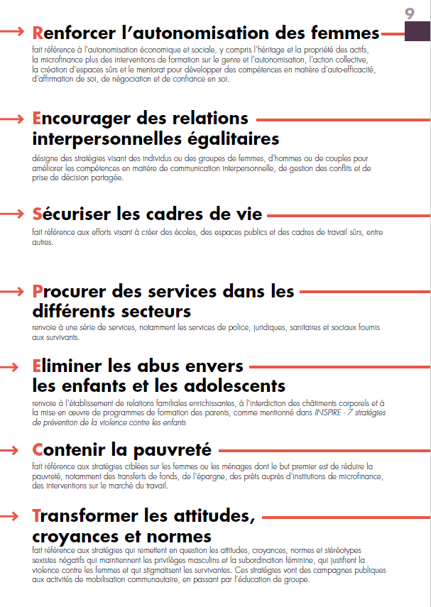
Notes:
L'OMS a mis au point une approche fondée sur des données probantes pour prévenir la violence à l'égard des femmes et des filles.
RESPECTEZ les femmes : Prévenir la violence faite aux femmes. Genève : Organisation mondiale de la Santé ; 2019 (WHO/RHR/18.19). Licence : CC BY-MC-SA 3.0 IGO.
https://apps.who.int/iris/bitstream/handle/10665/332890/WHO-RHR-18.19-fre.pdf

Slide 16
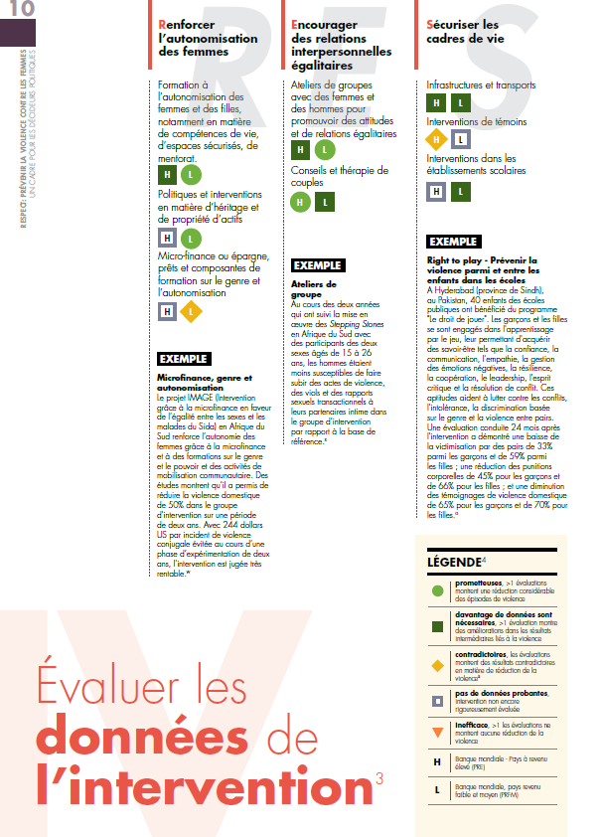
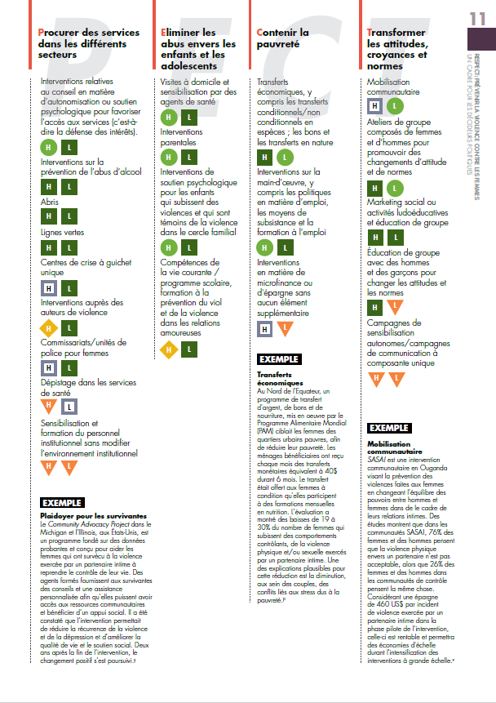
Notes:
Cette approche est basée sur des preuves solides.
RESPECTEZ les femmes : Prévenir la violence faite aux femmes. Genève : Organisation mondiale de la Santé ; 2019 (WHO/RHR/18.19). Licence : CC BY-MC-SA 3.0 IGO.
https://apps.who.int/iris/bitstream/handle/10665/332890/WHO-RHR-18.19-fre.pdf

Slide 17
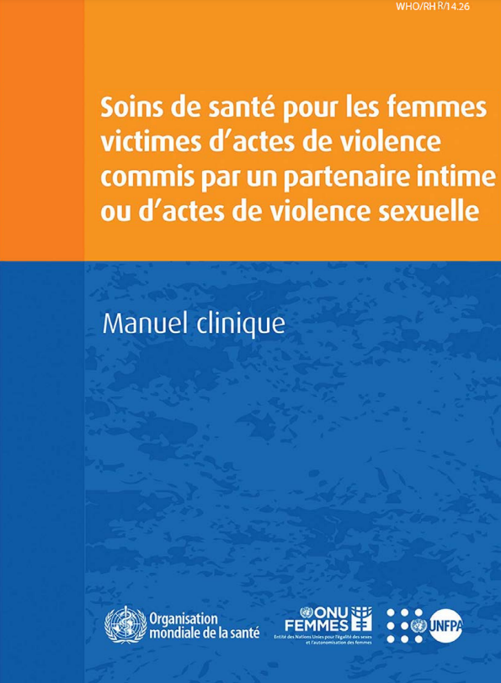
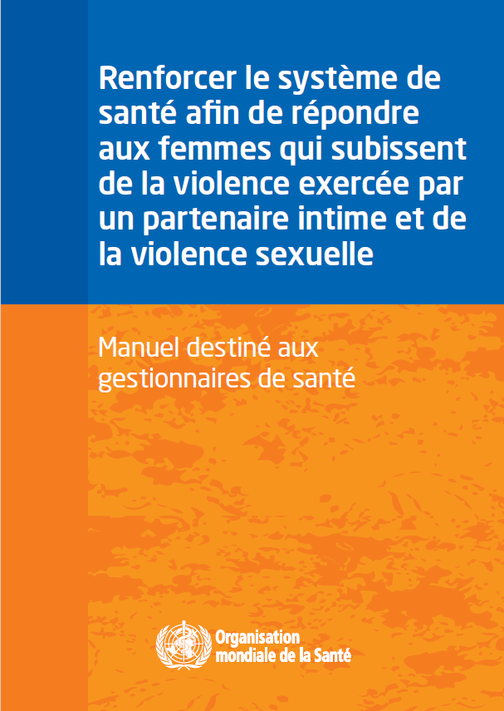
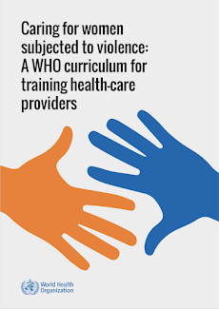

Boîte à outils de l'OMS pour la réponse à la violence à l'égard des femmes :
1. Gestionnaires et prestataires de santé
“Comment”
Notes:
Pour guider la réponse des systèmes de santé, l'OMS a élaboré des lignes directrices pour répondre à la violence conjugale et à la violence sexuelle et répondre aux abus sexuels sur les enfants et les adolescents.
Pour aider à mettre en œuvre ces directives, il a été également développé des outils plus pratiques - des outils de travail qui fournissent aux prestataires de soins de santé des conseils plus pratiques - un manuel clinique et également pour les responsables de la santé sur la façon de renforcer les systèmes de santé pour répondre à la violence.
Ces outils pratiques sont utiles pour renforcer les capacités des prestataires de soins de santé de première ligne et des gestionnaires de la santé sur la manière de fournir des soins de qualité et de concevoir, planifier, gérer et surveiller les services.

Slide 18
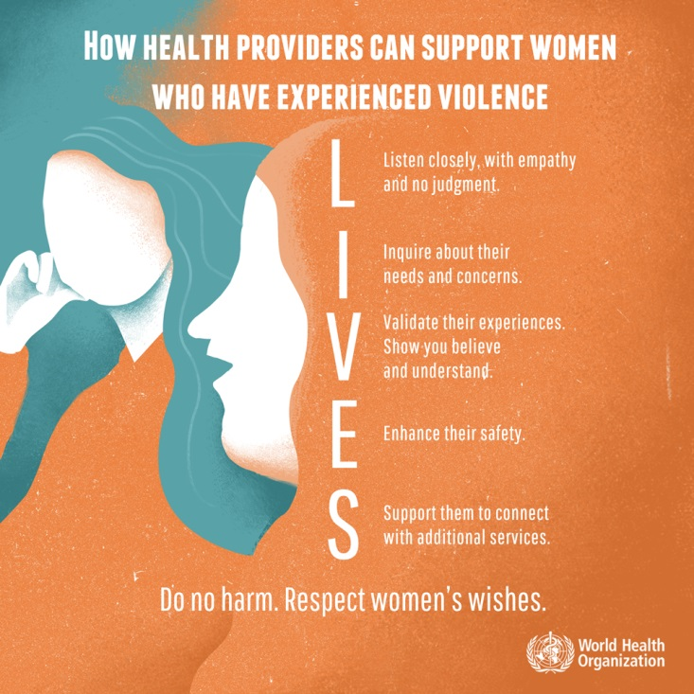
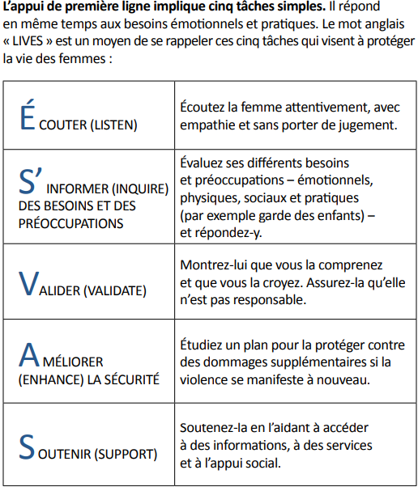
Soutien de la première ligne
Apprenez à écouter avec votre
N | Yeux – | lui accordant toute votre attention
O | Oreille – | entendre vraiment ses préoccupations
Y | Coeur – | avec bienveillance et respect
Notes:
Le soutien de la première ligne est plus que important, car mieux appliquer, il permet de contenir le problème avant que cela ne soit compliqué, sa mise en œuvre est résumée par le mot « LIVES » et comment les fournir.
https://www.who.int/images/default-source/wpro/infographics/gender-based-violence/16-days-campaign-06.jpg?sfvrsn=2657b00c_3

Slide 19
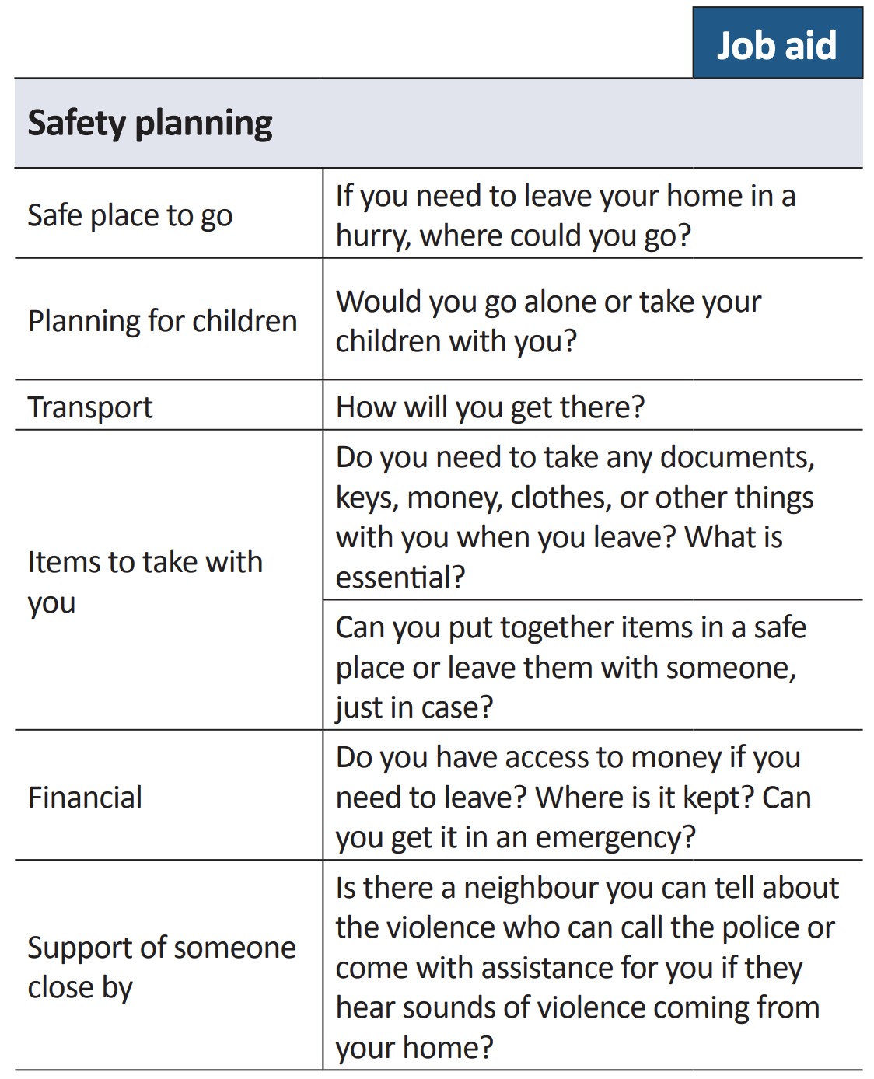
Soutien de la première ligne
Aidez-la à identifier et à considérer ses options et ce qui est le plus important pour elle.
Utiliser et mettre à jour un répertoire de référence.
Discutez du soutien social - elle peut préférer s'appuyer sur son réseau informel.
Mettez-la en contact avec des ressources grâce à des références chaleureuses.
Notes:
Cette slide couvre les deux éléments restants du support de la première ligne LIVES - Améliorer la sécurité et fournir un support. (OMS)
19

Slide 20
Mesures spécifiques pour la prestation de services dans le contexte humanitaire, y compris
COVID-19
1/2
Informer les adolescents sur le lieu et la manière de se faire soigner, lorsque l'accès est possible, par le biais des medias.
Sensibilisez et alertez les prestataires de soins, les travailleurs communautaires et les réseaux de soutien sur le potentiel d'augmentation de la violence sexuelle et sexiste et renforcer le dépistage et améliorer les soins et le soutien, y compris la santé mentale.
Garantir la disponibilité des services de soins post-viol, notamment la contraception d'urgence, la prophylaxie post-exposition au VIH, ainsi que le dépistage et le traitement des IST pour les adolescents.
Notes:
Dans les situations d'urgence sanitaire ou environnementale, et en particulier en période de conflit, la probabilité de violence à l'encontre des femmes et des filles, ainsi que des garçons, est plus élevée. Il est important de garder cela à l'esprit et de mettre en place des stratégies.

Slide 21
Mesures spécifiques pour la prestation de services dans le contexte humanitaire, y compris
COVID-19
2/2
Identifier les maisons d'accueil, les refuges ou les services d'orientation sociale pour les adolescents exposés à la violence à l'intérieur ou autour de leur domicile.
Créez des lignes d'assistance ou améliorez les lignes existantes pour que les adolescents puissent demander de l'aide si nécessaire.
Dans la mesure du possible, promouvoir l'institutionnalisation des bonnes pratiques en matière d'amélioration de l'accessibilité et de la qualité qui ont été mises en place pendant la période de fermetures et de perturbations.
Notes:
La discussion sur la préparation aux situations d'urgence se poursuit dans cette diapositive.

Slide 22
PERSPECTIVE RÉGIONALE
CONTRIBUTRICES
NAYLA ABOU MALHAM DOUGHANE
GINETTE HOUNKANRIN

Slide 23
DONNÉES RÉGIONALES ET SOUS-RÉGIONALES
SUR LES VIOLENCES FAITES AUX FEMMES ET AUX FILLES (VFFF)
En AOC, le pourcentage d’adolescentes de 15 - 19 ans qui ont subi des violences physiques et/ou sexuelles de la part d'un partenaire intime (VPI) actuel ou ancien au cours des douze derniers mois est de 20 %.⁶
En AOC, le pourcentage d’adolescent(e)s de 15 - 19 ans qui considèrent qu'un mari a raison de frapper sa femme pour au moins une des raisons spécifiées, c'est-à-dire si sa femme brûle la nourriture, se dispute avec lui, sort sans lui dire, néglige les enfants ou refuse les relations sexuelles est de 42 % chez les femmes et 34% chez les hommes.⁶
S’agissant de la violence en ligne, les filles sont les victimes les plus fréquentes. En 2019, 92 % des victimes en ligne étaient des filles contre 8 % pour les garçons. En ce qui concerne l’âge, environ 48 % des victimes étaient âgées de 11 à 13 ans.⁷
Notes:
Cette diapositive donne l’ampleur de la violence a l’égard des adolescentes en Afrique de l’Ouest et du Centre. Cette violence peut revêtir plusieurs formes.

Slide 24
DONNÉES RÉGIONALES ET SOUS-RÉGIONALES
SUR LES VIOLENCES FAITES AUX FEMMES ET AUX FILLES (VFFF)
En 2017 plus de la moitié (51 %) des adolescents de 13 à 15 ans ont déclaré avoir été victimes de brimades dans les écoles en Afrique occidentale et centrale (AOC).⁷
L’analyse des différentes enquêtes démographiques et de santé réalisées entre 2010-2018 en AOC, a révélé qu’environ 18 % des adolescentes ont déjà subi des violences commises par le partenaire intime. Cela va de 5 % au Burkina Faso à 56 % en Guinée équatoriale et 40 % au Gabon.⁸
Notes:
Cette diapositive donne encore l’ampleur de la violence chez les adolescentes en Afrique de l’Ouest et du Centre. Cette violence peut avoir plusieurs formes. Considérant que cette violence devait être a une tolérance zéro, avoir des % si énorme est écœurant et nous interpelle tous et toutes.

Slide 25
COVID-19 / SITUATION HUMANITAIRE SUR LES VFFF
En 2020, dans la région AOC, 50 % des adolescentes de 15 à 19 ans déjà mariées et ayant subi des violences physiques ou sexuelles, n’en ont jamais parlé à quelqu’un. Seules 29 % ont demandé de l’aide.⁸
En 2020, le taux de violence infligée aux enfants handicapés était élevé; il va de deux incidents de violence sexuelle par enfant au Sénégal à environ quatre au Cameroun. Ces cas comprennent le viol (52 %), la participation forcée à des « relations sexuelles transactionnelles » (30 %) et des attouchements indécents (43 %).⁷
Toujours en 2020, les enfants souffrant de troubles de la parole et du langage étaient jusqu’à trois fois plus exposés aux violences sexuelles que les autres. Pour les enfants souffrant de troubles du comportement, le risque est entre cinq et sept fois plus élevé que les autres.⁷
Notes:
Les statistiques sur l’ampleur des différentes formes de violence sont souvent difficile à obtenir, surtout en période de crise.
Cependant, des données récentes montrent que la violence du partenaire intime et la violence sexuelle sont malheureusement des événements courants.

Slide 26
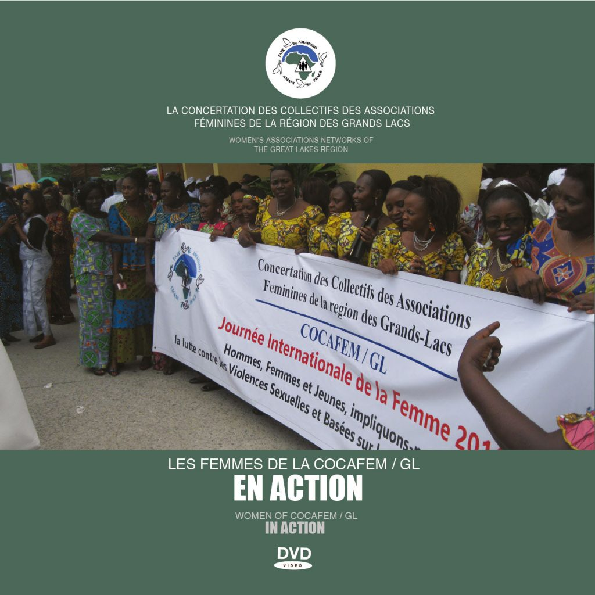
INITIATIVE RÉGIONALE 1
CONCERTATION DES COLLECTIFS DES ASSOCIATIONS FÉMININES/GRANDS LACS (COCAFEM/GL) ⁹
La COCAFEM/GL a été créée en 2001 par les organisations féminines de trois pays à savoir : le Burundi, la République Démocratique du Congo et le Rwanda.
DOMAINES D'INTERVENTIONS
Communication et plaidoyer
Promotion du genre
Renforcement des mécanismes de consolidation de la paix et la sécurité
Renforcement organisationnel et institutionnel
Notes:
Une initiative sous-régionale de lutte contre les violences sexuelles et basées sur le genre, elle intervient dans trois pays, le Burundi, le Rwanda et la RDC.

Slide 27
INITIATIVE RÉGIONALE 1
PROJET DE LUTTE CONTRE LES VIOLENCES FAITES AUX FEMMES (PLUVIF) ⁹
Mise en œuvre entre juillet 2010 à octobre 2017 par la Concertation des Collectifs des Associations Féminines de la région des Grands Lacs (COCAFEM/GL) avec l'accompagnement du CECI et l’appui financier d’Affaire Mondiale Canada.
Résultats :
10 200 femmes et jeunes filles ont eu accès aux services de leur choix (psychosocial, médical, juridiques et judiciaire) ;
436 survivantes de VSBG ont bénéficié d’un appui à la réinsertion socioéconomique qui a favorisé leur autonomisation, sécurité et estime de soi ;
1200 couples sensibilisés à l’égalité entre les femmes et les hommes et aux méfaits des VSBG, dont une grande majorité vit dans un climat plus harmonieux et égalitaire.
Notes:
La COCAFEM/GL avec l'accompagnement du CECI et l’appui financier d’Affaire Mondiale Canada a pu réaliser des résultats encourageants la lutte contre les violences faites aux femmes et aux filles dans la région du grand lac, qui est surtout reconnue pour les multiples crises sécuritaires et humanitaires.

Slide 28
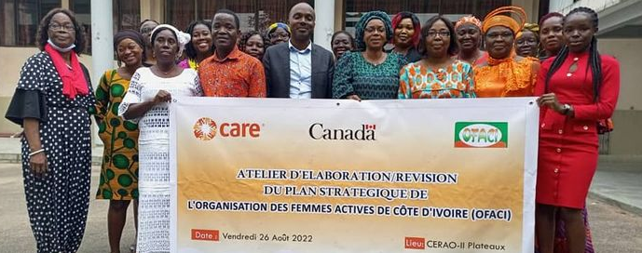
INITIATIVE RÉGIONALE 2
Organisation des femmes actives de Côte d'Ivoire (OFACI) ¹⁰
Crée en 1999; l’OFACI a pour mission de lutter pour la promotion et la protection des droits de la personne particulièrement ceux de la femme et cela pour son épanouissement politique, économique et sociale.
Partenariat : NDI, FIDH etc.
Stratégie
Lutter pour la promotion et la protection des droits de la personne et particulièrement ceux de la femme.
Soutenir l'émancipation politique, économique et sociale de la jeune femme.
Concevoir et mettre en œuvre des projets de développement au bénéfice de la femme.
Lutter contre l'analphabétisme chez la petite fille.
Notes:
Une initiative de lutte contre les violences en République de Côte d’Ivoire.

Slide 29
INITIATIVE RÉGIONALE 2
Organisation des femmes actives de Côte d'Ivoire (OFACI) ¹⁰
Réalisations
Une cellule d’écoute et d’orientation des femmes victimes de violences.
Mise en place de 10 observatoires sur l'état des droits des femmes dans le pays.
Enquêtes dans les zones de violence extrême sur les cas de violence contre les femmes, y compris le viol, torture, exécutions sommaires, mauvais traitements et la cessation des activités économiques.
Au plus fort de la crise, OFACI a contribué à la préparation de rapports sur la situation des droits de la femme et de la démocratisation dans le pays,
Il a contribué à la ratification du protocole à la charte africaine sur l'homme et des peuples.
L'engagement de voir au moins 30 % la représentation des femmes dans les postes électifs.
Notes:
Avec ses maigres moyens l’OFACI arrive à atteindre des résultats énormes, entre autres : la mis en place de plusieurs observatoires, une cellule d’écoute et d’orientation des victimes de violences etc.

Slide 30
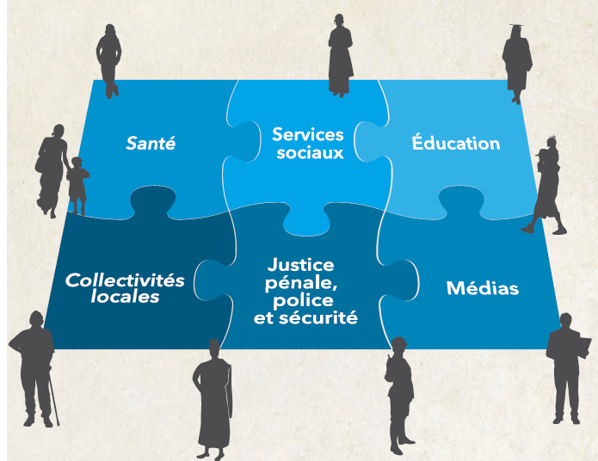
MESSAGES CLÉS ¹¹
La violence contre des femmes et des filles est évitable.
Les programmes contre la VFFF doivent agir sur des facteurs de risque situés à plusieurs niveaux :
individuel : antécédents de violence durant l’enfance ;
relationnel : contrôle masculin exercé sur les femmes/filles ;
communautaire : normes sexistes qui tolèrent la violence à l’encontre des femmes/filles ;
et sociétal : accès insuffisant des femmes/filles à l’éducation et à l’emploi.
Ainsi, une intervention adaptée à chacun de ces niveaux permettra de juguler la violence dans son origine.
Dans la dynamique de prévention et de lutte contre la VFFF, plusieurs secteurs de la société ont un rôle à jouer et doivent travailler ensemble.
Notes:
Nous ne pourrons lutter efficacement contre les violences faites aux adolescent(es) tant que nous n’agissons pas de manière complémentaire et synergique.

Slide 31
RÉFÉRENCES

Slide 32
Références
OMS. Comprendre et lutter contre la violence à l’égard des femmes. Organisation mondiale de la Santé, 2012. https://apps.who.int/iris/bitstream/handle/10665/86232/WHO_RHR_12.36_fre.pdf?sequence=1&isAllowed=y
Organisation mondiale de la Santé (OMS), Fonds des Nations Unies pour la population (FNUAP), le Haut-Commissariat des Nations Unies pour les réfugiés (HCNUR). Prise en charge clinique des survivantes de viol et de violence exercée par un partenaire intime : élaboration de protocoles à adopter dans les situations de crise humanitaire [Clinical management of rape and intimate partner violence survivors: developing protocols for use in humanitarian settings]. Genève, Organisation mondiale de la Santé, 2022. Licence : CC BY-NC-SA 3.0 IGO. https://apps.who.int/iris/rest/bitstreams/1425838/retrieve
Renforcer le système de santé afin de répondre aux femmes qui subissent de la violence exercée par un partenaire intime et de la violence sexuelle : manuel destiné aux gestionnaires de santé [Strengthening health systems to respond to women subjected to intimate partner violence or sexual violence: a manual for health managers]. Genève : Organisation mondiale de la Santé ; 2021. https://apps.who.int/iris/rest/bitstreams/1373477/retrieve

Slide 33
Références
RESPECTEZ les femmes : Prévenir la violence faite aux femmes. Genève : Organisation mondiale de la Santé ; 2019 (WHO/RHR/18.19). Licence : CC BY-MC-SA 3.0 IGO. https://apps.who.int/iris/bitstream/handle/10665/332890/WHO-RHR-18.19-fre.pdf
Lundgren R, Amin A. Addressing intimate partner violence and sexual violence among adolescents: emerging evidence of effectiveness. J Adolesc Health. 2015 Jan;56(1 Suppl):S42-50. http://dx.doi.org/10.1016/j.jadohealth.2014.08.012
La santé sexuelle et reproductive des adolescents pour tous en Afrique subsaharienne : un coup de projecteur sur les inégalités. https://www.countdown2030.org/wp-content/uploads/2021/06/BMC-RH-supplement-2021-commentary-abstracts-FR.pdf
Le Partenariat africain pour mettre fin à la violence contre les enfants (APEVAC). Violence contre les enfants en Afrique : rapport sur les progrès réalisés et les difficultés rencontrées, African Child Policy Forum, no date. https://violenceagainstchildren.un.org/sites/violenceagainstchildren.un.org/files/2021/violence_against_children_in_africa_a_report_on_progress_and_challenges_-_french.pdf
UNICEF. Aller de l’avant pour les adolescentes en Afrique de l’Ouest et du Centre. UNICEF, 2020. https://www.unicef.org/wca/media/5651/file/Aller-de-lavant-adolescentes-Afrique-ouest-centre-2020.pdf

Slide 34
Références
La Concertation des Collectifs des Associations Féminines de la région des Grands Lacs (COCAFEM/GL). https://cocafemgl.org/
Organisation des femmes actives en Côte d'Ivoire (OFACI). https://www.peaceinsight.org/fr/organisations/ofaci/?location=ivory-coast&theme
OMS. Lutter contre la violence entre partenaires intimes et la violence sexuelle à l’encontre des femmes: recommandations cliniques et politiques - Résumé d'orientation. Organisation mondiale de la santé, 2013. https://apps.who.int/iris/bitstream/handle/10665/88186/WHO_RHR_13.10_fre.pdf?sequence=1

Slide 35
LECTURE SUPPLÉMENTAIRE
Violence against women prevalence estimates, 2018: global, regional and national prevalence estimates for intimate partner violence against women and global and regional prevalence estimates for non-partner sexual violence against women. Geneva: World Health Organization, 2021. https://apps.who.int/iris/rest/bitstreams/1347689/retrieve
Estimations mondiales et régionales de la violence à l'égard des femmes : prévalence et effets sur la santé de la violence exercée par un partenaire intime et de la violence exercée par une personne autre qu'un partenaire. Genève : Organisation mondiale de la santé, 2013. https://apps.who.int/iris/rest/bitstreams/302742/retrieve
Plan d’action mondial visant à renforcer le rôle du système de santé dans une riposte nationale multisectorielle à la violence interpersonnelle, en particulier à l’égard des femmes et des filles et à l’égard des enfants [Global plan of action to strengthen the role of the health system within a national multisectoral response to address interpersonal violence, in particular against women and girls, and against children]. Genève : Organisation mondiale de la Santé ; 2017. https://apps.who.int/iris/rest/bitstreams/1082062/retrieve
Direction Femmes, Genre et Développement de la Commission de l’Union africaine (CUA-WGDD), l’Entité des Nations Unies pour l’égalité des sexes et l’autonomisation des femmes (ONU Femmes), le Bureau du Haut-Commissariat des Nations Unies aux droits de l’homme (HCDH)) et le Fonds des Nations Unies pour la population (FNUAP). La violence basée sur le genre en Afrique durant la pandémie de COVID-19. FNUAP, 2020. https://au.int/sites/default/files/documents/39878-doc-final-final-policy_paper-_gbv_in_africa_during_covid-19_pandemic-fr.pdf

Slide 36
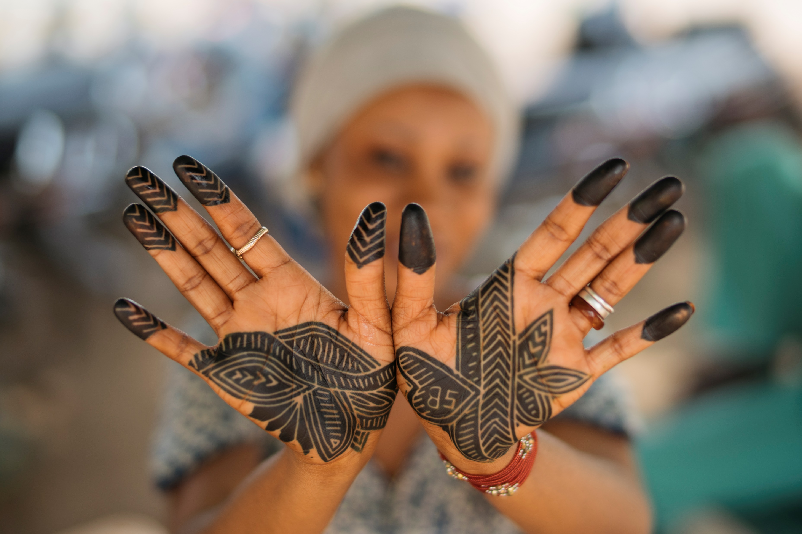
MERCI

